Slide 1

鄭耀飛

Slide 2
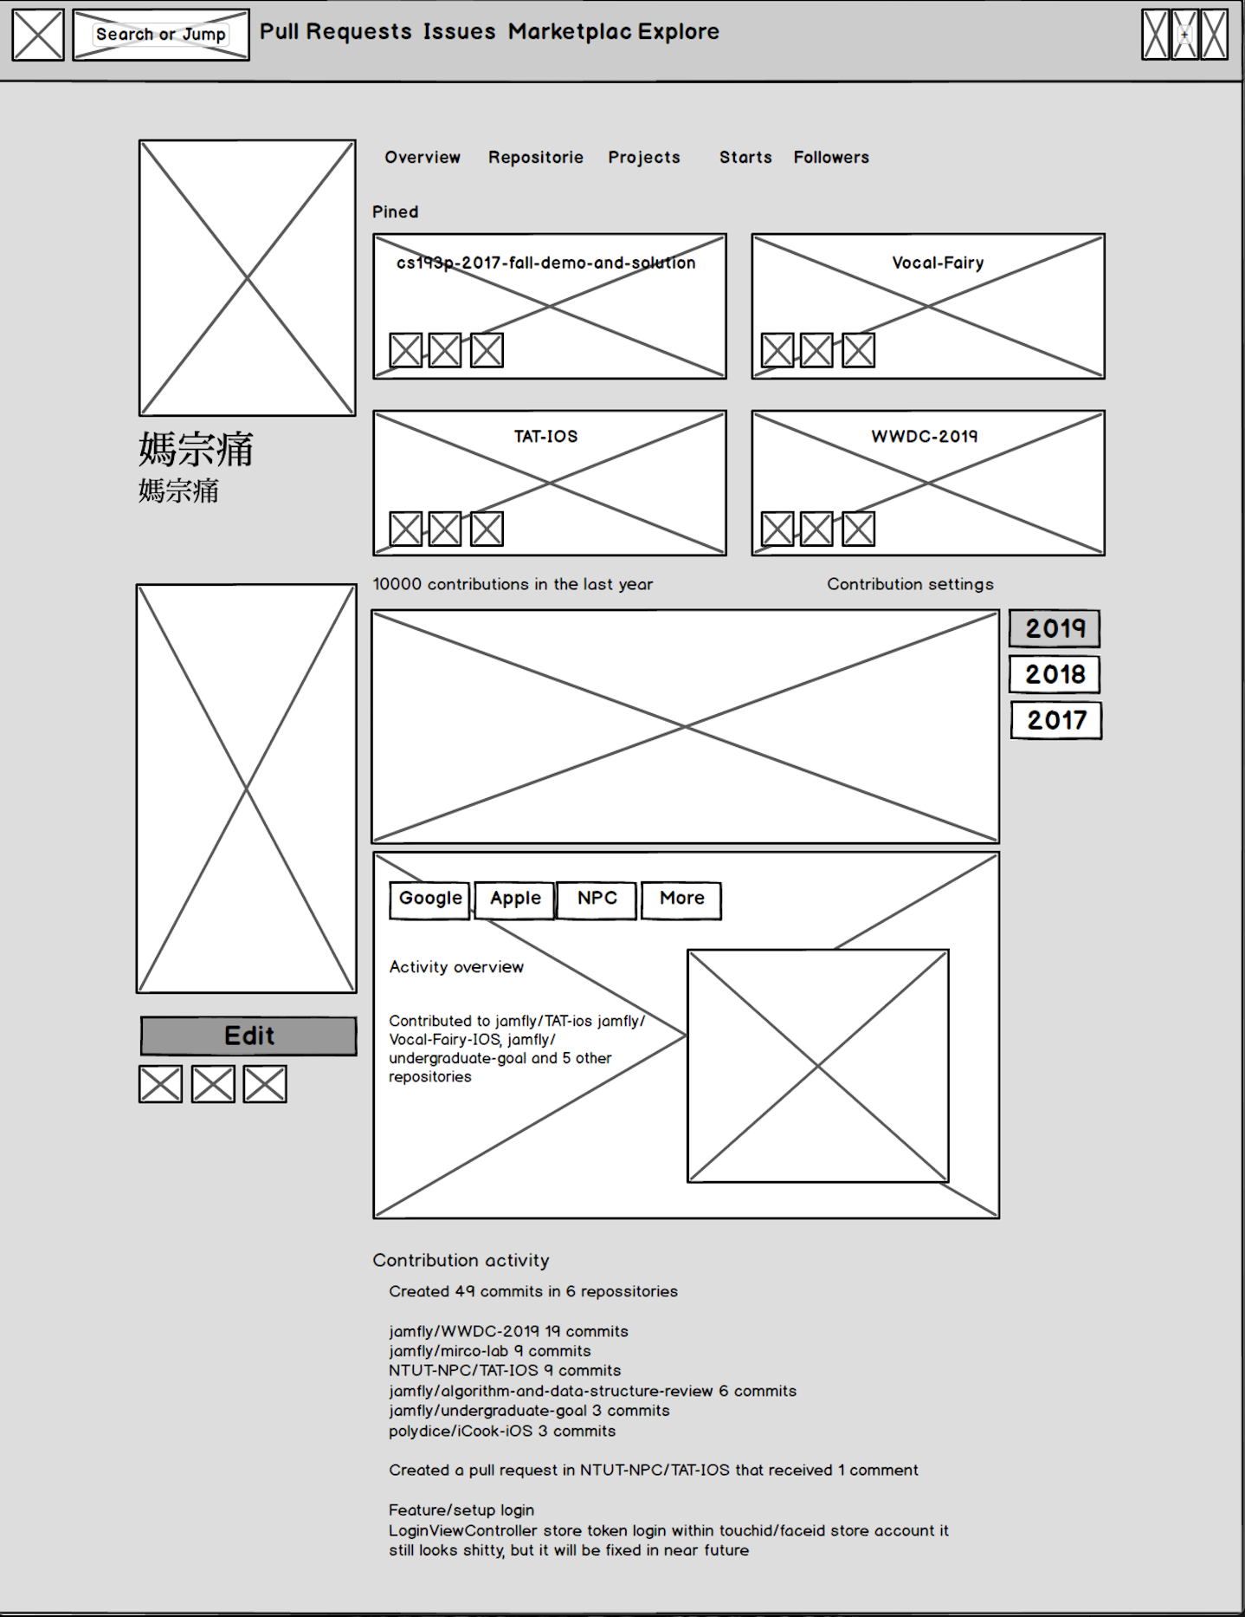
主導覽列
品牌LOGO
個人作品集
個人profile
個人大頭貼
設定
參加的社群
個人貢獻圖
個人作品集
個人活動圖

Slide 3
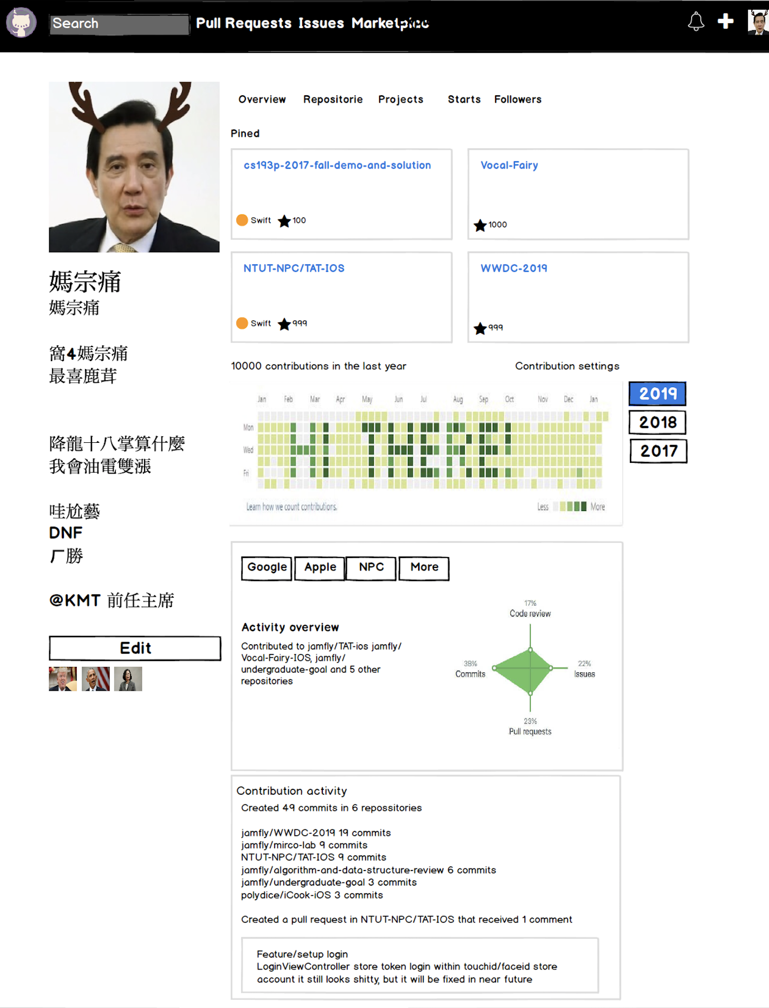



色彩
R:108 G:198 B:68
身為碼農整天看程式碼眼睛實在是很痛所以使用綠色希望看到自己的貢獻以後，眼睛不要那麼痛。
視覺回饋
Pressed
Hover
Normal
LOGO
Icon

